Slide 1
CHÀO MỪNG CÁC EM ĐẾN VỚI TIẾT HỌC
HÔM NAY

Slide 2


CỨU LẤY CÁ VOI
Whale Rescue Story

Slide 3
Subtitle : turn on CC
Có 5 câu hỏi, mỗi câu trả lời đúng thì mưa sẽ đổ xuống và nước biển dâng lên, hoàn thành xong 5 câu sẽ cứu được cá voi.
Chú ý vì đây là trò chơi nhân văn nên học sinh không trả lời được thì mời bạn học sinh khác trả lời cho đến khi có đáp án đúng. Vì nhiệm vụ là cùng giúp nhau giải cứu cá voi nên việc bỏ qua câu hỏi thì ý nghĩa giáo dục không tốt.

Slide 4
Vật lý 12 - KNTT
BÀI 10.
ĐỊNH LUẬT CHARLES

Slide 5
NỘI DUNG BÀI HỌC
01.
03.
Định luật Charles
02.
Bài tập
04.
Thí nghiệm minh họa định luật Charles
Các định luật Boyle và Charles là các định luật gần đúng

Slide 6
I. ĐỊNH LUẬT CHARLES
Quá trình đẳng áp
- Quá trình biến đổi trạng thái của một khối lượng khí xác định khi giữ áp suất không đổi được gọi là quá trình đẳng áp.
Trạng thái 1
(V₁, p₁, T₁)
p₁ = p₂ = p = hằng số
Trạng thái 2
(V₂, p₂, T₂)
Trong quá trình đẳng áp thì thể tích (V) và nhiệt độ (T) có mối quan hệ như thế nào ?

Slide 7
Từ giữa thế kỉ XVII, Boyle đã nghiên cứu sự thay đổi các thông số trạng thái của một lượng khí xác định khi giữ nhiệt độ của khí không đổi. Nhưng phải hơn một thế kỉ sau mới có những kết quả mới từ các thí nghiệm về chất khí. Jaques Charles (1746-18234), từ năm 1787, đã tiến hành thí nghiệm với các khí khác nhau được giữ ở áp suất không đổi

Slide 8
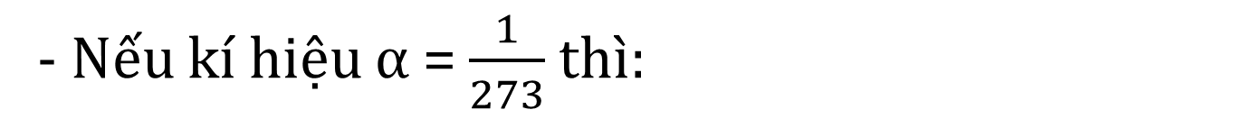
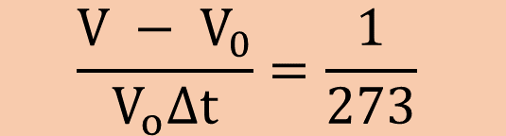
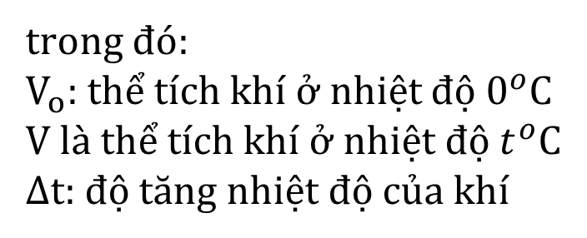

I. ĐỊNH LUẬT CHARLES
2. Nghiên cứu của Charles
- Năm 1787, nhà vật lí người Pháp là Charles đã dùng thực nghiệm để nghiên cứu sự thay đổi thể tích theo nhiệt độ của một khối lượng khí xác định trong quá trình đẳng áp.
$$\frac{V − V_{0}}{V_{o}∆t}=\frac{1}{273}$$
trong đó:
$V_{o}:$ thể tích khí ở nhiệt độ $0^{o}$C
V là thể tích khí ở nhiệt độ $t^{o}$C
∆t: độ tăng nhiệt độ của khí
- Nếu kí hiệu α = $\frac{1}{273}$ thì:
$$V= V_{o}(1+α∆t)$$

Slide 9
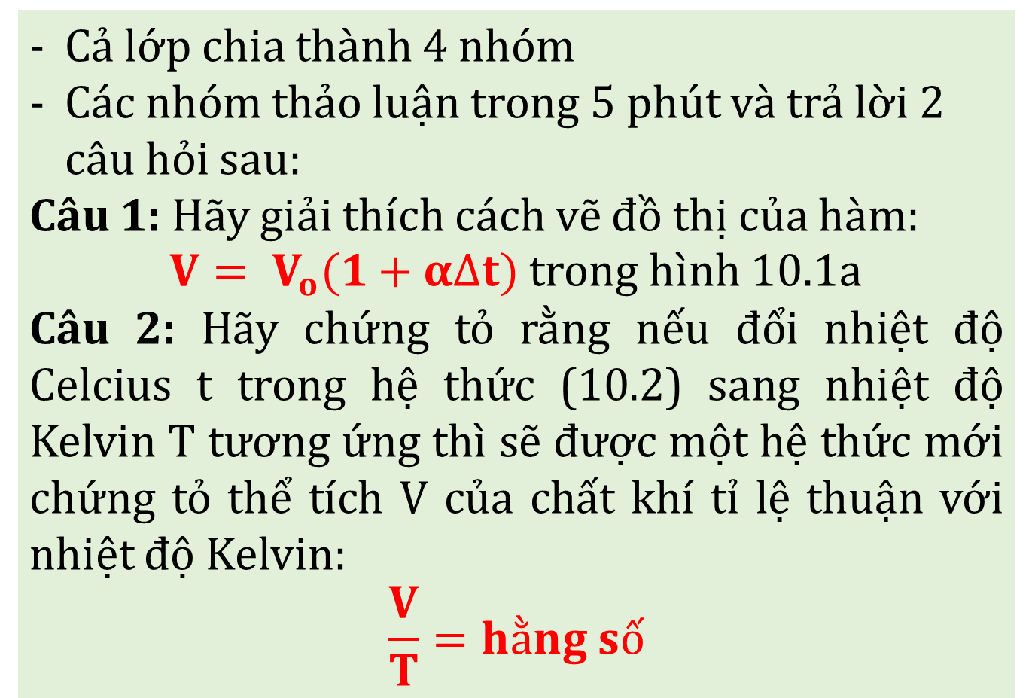
THẢO LUẬN NHÓM
Cả lớp chia thành 4 nhóm
Các nhóm thảo luận trong 5 phút và trả lời 2 câu hỏi sau:
Câu 1: Hãy giải thích cách vẽ đồ thị của hàm:
$V= V_{o}(1+α∆t)$ trong hình 10.1a
Câu 2: Hãy chứng tỏ rằng nếu đổi nhiệt độ Celcius t trong hệ thức (10.2) sang nhiệt độ Kelvin T tương ứng thì sẽ được một hệ thức mới chứng tỏ thể tích V của chất khí tỉ lệ thuận với nhiệt độ Kelvin:
$$\frac{V}{T}=hằng số$$

Slide 10
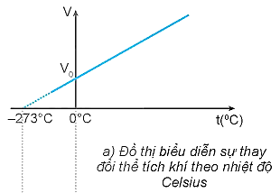
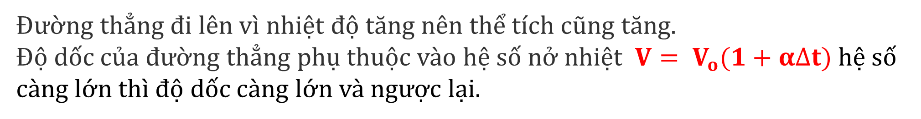
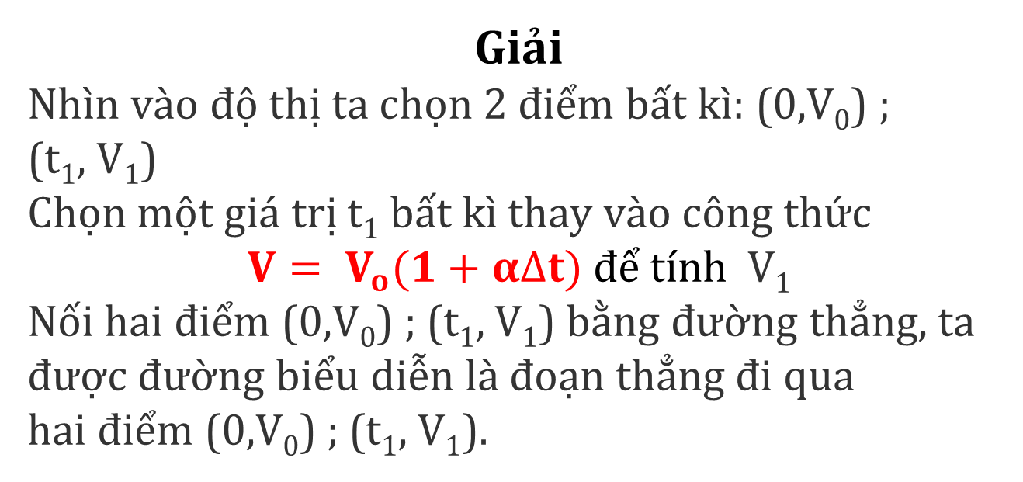
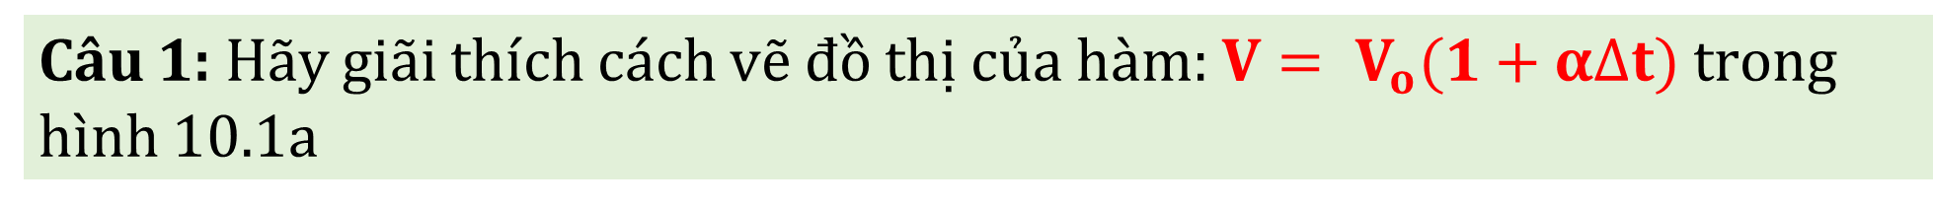
THẢO LUẬN NHÓM
Câu 1: Hãy giãi thích cách vẽ đồ thị của hàm: $V= V_{o}(1+α∆t)$ trong hình 10.1a
Giải
Nhìn vào độ thị ta chọn 2 điểm bất kì: (0,V₀) ;
(t₁, V₁)
Chọn một giá trị t₁ bất kì thay vào công thức
$V= V_{o}(1+α∆t)$ để tính V₁
Nối hai điểm (0,V₀) ; (t₁, V₁) bằng đường thẳng, ta
được đường biểu diễn là đoạn thẳng đi qua
hai điểm (0,V₀) ; (t₁, V₁).
Đường thẳng đi lên vì nhiệt độ tăng nên thể tích cũng tăng.
Độ dốc của đường thẳng phụ thuộc vào hệ số nở nhiệt $V= V_{o}(1+α∆t)$ hệ số càng lớn thì độ dốc càng lớn và ngược lại.

Slide 11
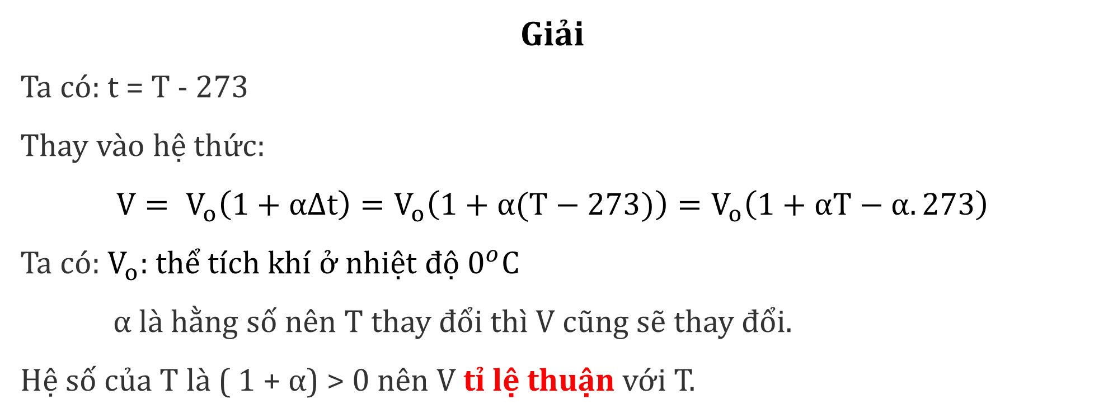
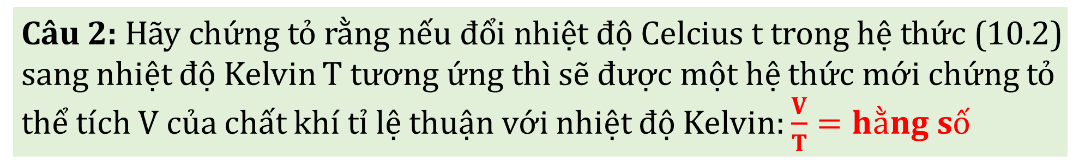
THẢO LUẬN NHÓM
Câu 2: Hãy chứng tỏ rằng nếu đổi nhiệt độ Celcius t trong hệ thức (10.2) sang nhiệt độ Kelvin T tương ứng thì sẽ được một hệ thức mới chứng tỏ thể tích V của chất khí tỉ lệ thuận với nhiệt độ Kelvin: $\frac{V}{T}=hằng số$
Giải
Ta có: t = T - 273
Thay vào hệ thức:
$$V= V_{o}\left(1+α∆t\right)=V_{o}\left(1+α(T−273)\right)=V_{o}\left(1+αT−α.273\right)$$
Ta có: $V_{o}:$ thể tích khí ở nhiệt độ $0^{o}$C
α là hằng số nên T thay đổi thì V cũng sẽ thay đổi.
Hệ số của T là ( 1 + α) > 0 nên V tỉ lệ thuận với T.

Slide 12
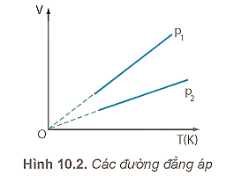
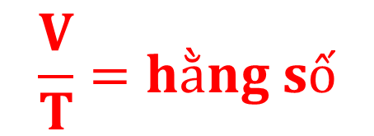
I. ĐỊNH LUẬT CHARLES
3. Định luật Charles
Nội dung
Hệ thức
Đồ thị
“Khi áp suất của một khối lượng khí xác định giữ không đổi thì thể tích của khí tỉ lệ thuận với nhiệt độ tuyệt đối của nó.”
$$\frac{V}{T}=hằng số$$

Slide 13
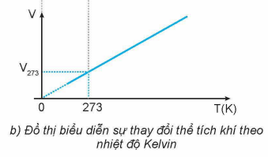
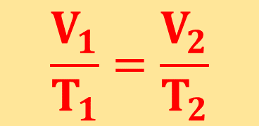
I. ĐỊNH LUẬT CHARLES
3. Định luật Charles
Trạng thái 1
(V₁, p₁, T₁)
p₁ = p₂ = p = hằng số
Trạng thái 2
(V₂, p₂, T₂)
$$\frac{V_{1}}{T_{1}}=\frac{V_{2}}{T_{2}}$$

Slide 14

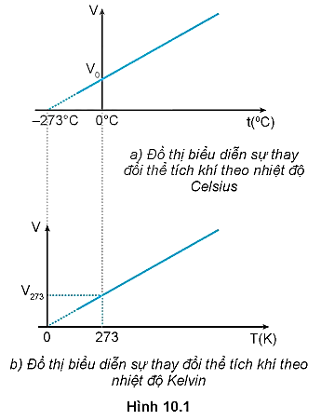
EM CÓ BIẾT?
ĐỘ KHÔNG TUYỆT ĐỐI
Từ đồ thị 10.1a, ta thấy khi nhiệt độ giảm xuống 0K thì áp suất và thể tích đều bằng 0. Hơn nữa ở nhiệt độ dưới 0K thì áp suất và thể tích sẽ có giá trị âm. Đó là điều không thể thực hiện được.
Độ không tuyệt đối là 0K, là điểm bắt đầu của nhiệt giai Kenvil do Kenvil đưa ra.

Slide 15


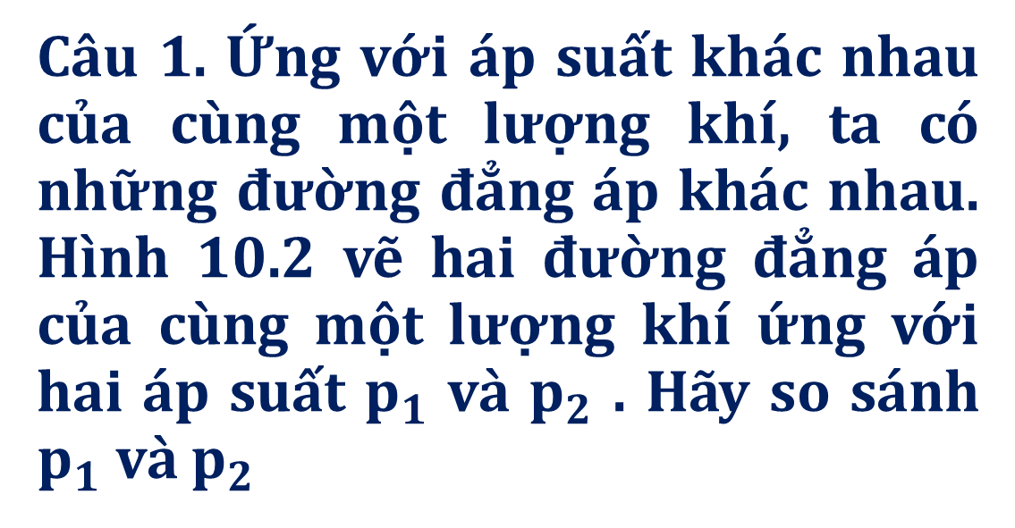
PHIẾU HỌC TẬP SỐ 1
THẢO LUẬN NHÓM
Câu 1. Ứng với áp suất khác nhau của cùng một lượng khí, ta có những đường đẳng áp khác nhau. Hình 10.2 vẽ hai đường đẳng áp của cùng một lượng khí ứng với hai áp suất $p_{1}$ và $p_{2}$ . Hãy so sánh $p_{1}$ và $p_{2}$
- Nghiên cứu SGK thảo luận nhóm và trả lời câu hỏi phiếu học tập số 1
- Thời gian thảo luận là 5 phút
Câu 2. Hãy tìm ví dụ về ứng dụng định luật Charles trong đời sống.

Slide 16
PHIẾU HỌC TẬP SỐ 1
Câu 2. Hãy tìm ví dụ về ứng dụng định luật Charles trong đời sống.
Khi trời lạnh, nhiệt độ môi trường giảm, theo định luật Charles, khi nhiệt độ giảm, thể tích khí cũng giảm.
Do đó, khí trong bóng bay co lại, khiến bóng bay cũng co lại.

Slide 17


* Mục đích: Kiểm chứng định luật Charles
* Dụng cụ:
- Xi lanh thủy tinh dung tích 50 ml, có ĐCNN 1ml
- Nhiệt kế điện tử
- Ba cốc thủy tinh
- Nút cao su để bịt đầu ra của xi lanh
- Giá đỡ thí nghiệm
- Nước đá, nước ấm và nước nóng
- Dầu bôi trơn

Slide 18

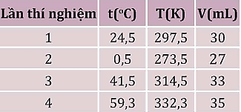
* Tiến hành thí nghiệm:
Bước 1: Cho một chút dầu bôi trơn vào pit-tông để pit-tông dễ dàng di chuyển trong xi lanh. Điều chỉnh pit-tông ở mức 30 mL, bịt đầu ra của xi lanh bằng nút cao su.
Bước 2: Ghi giá trị nhiệt độ phòng và thể tích không khí trong xi lanh vào vở tương tự như Bảng 10.1
Bước 3: Đổ nước đá vào cốc (3).
Bước 4: Nhúng xi lanh và nhiệt kế vào cốc. Sau khoảng thời gian 3 phút, ghi giá trị thể tích V của không khí trong xi lanh và nhiệt độ t vào bảng số liệu.
Bước 5: Lần lượt đổ nước ấm vào cốc (4) và nước nóng vào cốc (5). Thực hiện tương tự bước 4 ở mỗi trường hợp.
Bảng 10.1: Ví dụ về kết quả TN minh hoạt ĐL Charles

Slide 19

PHIẾU HỌC TẬP SỐ 2
Từ kết quả thí nghiệm, thực hiện các yêu cầu sau:
- Tính T, $\frac{V}{T}$
- Từ số liệu thu được, vẽ đồ thị mối quan hệ V, T.
1. Kết quả thí nghiệm thu được có phù hợp với định luật Charles không?
2. Giải thích tại sao có thể coi quá trình biến đổi trạng thái của khí trong phòng thí nghiệm trên là quá trình đẳng áp?
THẢO LUẬN NHÓM
- Tiến hành thí nghiệm theo nhóm và hoàn thành PHT số 2.
- Thời gian tiến hành thí nghiệm và thảo luận là 5 phút

Slide 20
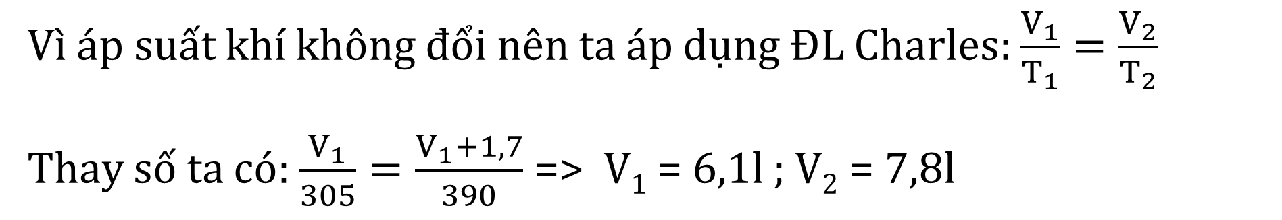
Bài tập ví dụ
Khi tăng nhiệt độ của một lượng khí xác định từ 32⁰C lên đến 117⁰C và giữ cho áp suất không đổi thì thể tích khí tăng thêm 1,7l. Thể tích của lượng khí trước khi tăng nhiệt độ là bao nhiêu?
Trạng thái 1:
t₁ = 32⁰C
→ T₁ = t₁ +273 = 305K
V₁
Trạng thái 2:
t₂ = 117⁰C
→ T₂ = t₂ +273 = 390K
V₂ = V₁ + 1,7l
V₁ = ? V₂ = ?
Bài giải
Vì áp suất khí không đổi nên ta áp dụng ĐL Charles: $\frac{V_{1}}{T_{1}}=\frac{V_{2}}{T_{2}}$
Thay số ta có: $\frac{V_{1}}{305}=\frac{V_{1}+1,7}{390}$ => V₁ = 6,1l ; V₂ = 7,8l

Slide 21




THẢO LUẬN THEO NHÓM
Nhóm 1,3: hoàn thành BT1 sgk - 44
Nhóm 2,4: hoàn thành BT2 sgk – 44
Thời gian: 3 phút
Làm việc theo nhóm

Slide 22
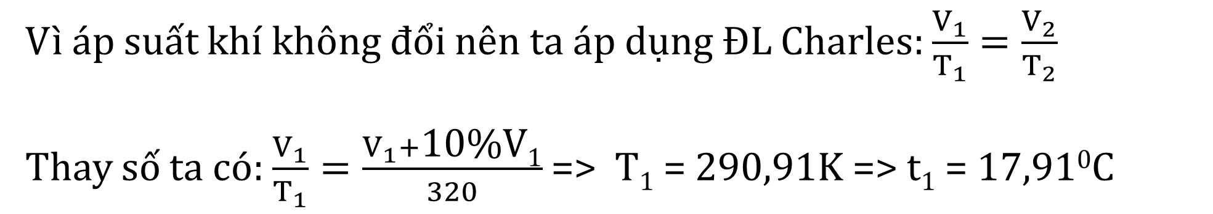
Bài tập vận dụng
Thể tích của một lượng khí xác định tăng thêm 10% khi nhiệt độ của khí được tăng tới 47℃. Xác định nhiệt độ ban đầu của lượng
khí, biết quá trình trên là đẳng áp.
Trạng thái 1:
t₁
→ T₁ = t₁ +273 (K)
V₁
Trạng thái 2:
t₂ = 47⁰C
→ T₂ = t₂ +273 = 320K
V₂ = V₁ + 10%V₁
t₁?
Bài giải
Vì áp suất khí không đổi nên ta áp dụng ĐL Charles: $\frac{V_{1}}{T_{1}}=\frac{V_{2}}{T_{2}}$
Thay số ta có: $\frac{V_{1}}{T_{1}}=\frac{V_{1}+\text{10\%}\text{V}\text{1}}{320}$ => T₁ = 290,91K => t₁ = 17,91⁰C

Slide 23
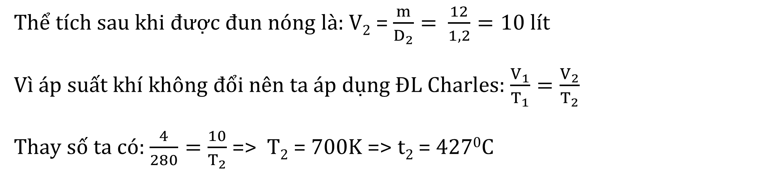
Bài tập vận dụng
2. Một khối lượng khí 12g có thể tích 4 lít ở nhiệt độ 7℃. Sau khi được đun
nóng đẳng áp thì khối lượng riêng của khí là 1,2g/ lít. Xác định nhiệt độ của
khí sau khi được đun nóng.
Trạng thái 1:
m = 12g; t₁ = 7⁰C
→ T₁ = t₁ +273 = 280K
V₁ = 4 lít
Trạng thái 2:
Đun nóng đẳng áp
D₂ = 1,2 g/lít
t₂?
Bài giải
Thể tích sau khi được đun nóng là: V₂ = $\frac{m}{D_{2}}= \frac{12}{1,2}=10 lít$
Vì áp suất khí không đổi nên ta áp dụng ĐL Charles: $\frac{V_{1}}{T_{1}}=\frac{V_{2}}{T_{2}}$
Thay số ta có: $\frac{4}{280}=\frac{10}{T_{2}}$ => T₂ = 700K => t₂ = 427⁰C

Slide 24




IV. Các định luật Boyle và Charles là các định luật gần đúng
Khí lí tưởng
- Là khí tuân theo đúng các định luật Boyle và Charles
Điều kiện áp dụng:
- Áp suất không quá: ${10}^{6}Pa$
- Nhiệt độ không dưới: 200K

Slide 25
LUYỆN TẬP – CỦNG CỐ

Slide 26
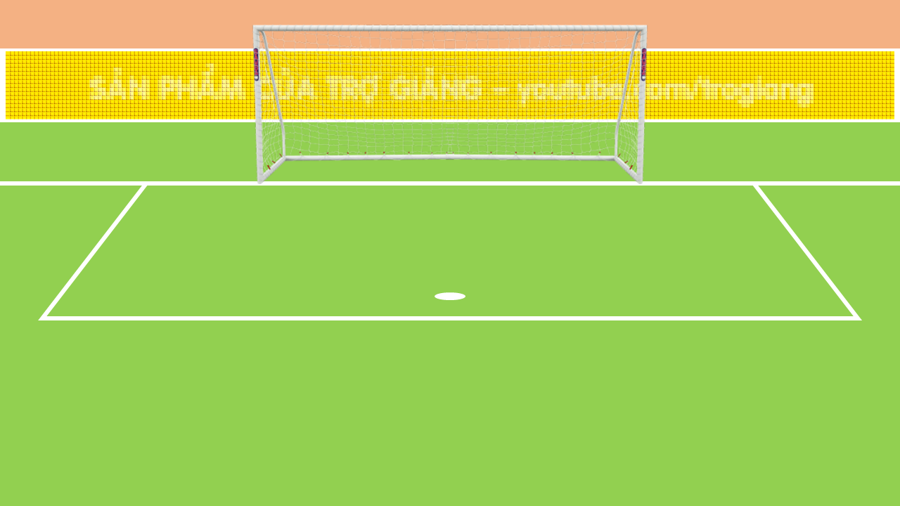





Câu 1: Phát biểu nào sau đây không đúng khi nói về quá trình đẳng áp của một lượng khí xác định?
A. Khi thể tích giảm thì nhiệt độ giảm.
B. Áp suất của chất khí không đổi.
C. Khi áp suất tăng thì thể tích tăng.
D. Khi nhiệt độ tăng thì thể tích tăng.

Slide 27
Câu 2: Hệ thức đúng của định luật Charles là
A. V/T = hằng số.
B. V₁T₁ = V₂T₂.
C. T/V = hằng số.
D. VT = hằng số.

Slide 28
Câu 3: Phát biểu nào sau đây đúng khi nói về nội dung định luật Charles?
A. Khi áp suất của một khối lượng khí thay đổi thì thể tích của khí tỉ lệ nghịch với nhiệt độ tuyệt đối của nó.
B. Khi áp suất của một khối lượng khí xác định giữ không đổi thì thể tích của khí tỉ lệ thuận với nhiệt độ tuyệt đối của nó.
C. Khi áp suất của một khối lượng khí thay đổi thì thể tích của khí tỉ lệ thuận với nhiệt độ tuyệt đối của nó.
D. Khi áp suất của một khối lượng khí xác định giữ không đổi thì thể tích của khí tỉ lệ nghịch với nhiệt độ tuyệt đối của nó.

Slide 29
Câu 4: Khi tăng nhiệt độ của một lượng khí xác định từ 32⁰C lên đến 104⁰C và giữ cho áp suất không đổi thì thể tích khí tăng thêm 1,2l. Thể tích của lượng khí trước khi tăng nhiệt độ là bao nhiêu?
A. 7,8 lít
B. 4,9 lít
C. 4,5 lít
D. 6,1 lít

Slide 30
HỆ THỐNG KIẾN THỨC
Bài 10: Định luật Charles
Quá trình đẳng áp
Định luật Charles
Đường đẳng áp
Là quá trình biến đổi trạng thái của một lượng khí xác định khi giữ áp suất không đổi.
Khi áp suất của một khối lượng khí xác định giữ không đổi thì thể tích của khí tỉ lệ thuận với nhiệt độ tuyệt đối của nó.
V
p
O
T (K)

